Slide 1
ORVOSI ELEKTRONIKUS MŰSZEREK ÁRAMKÖREI
BMF KVK MAI ORVOSI

Slide 2
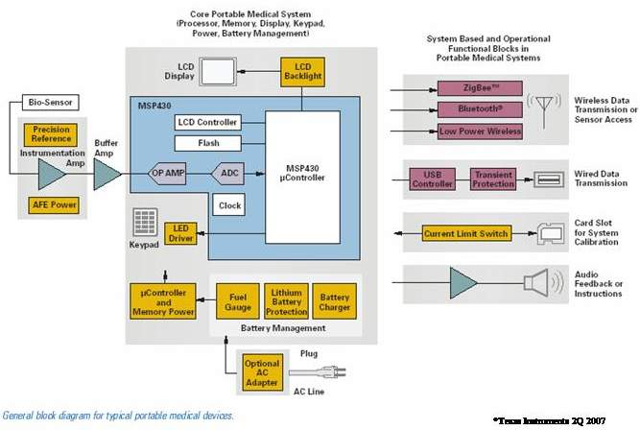
HORDOZHAZÓ ORVOSTECHNIKAI KÉSZÜLÉKEK
BMF KVK MAI ORVOSI

Slide 3
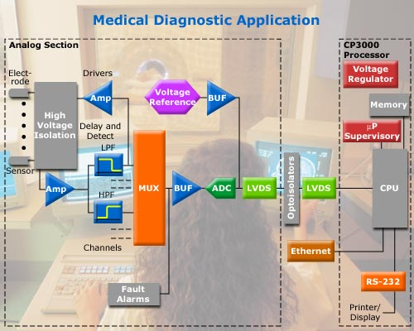
HORDOZHAZÓ ORVOSTECHNIKAI KÉSZÜLÉKEK
BMF KVK MAI ORVOSI

Slide 4
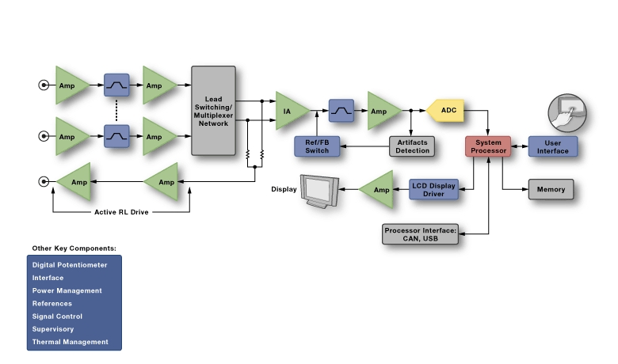
ORVOSTECHNIKAI KÉSZÜLÉKEK
Szív diagnosztika: EKG elvi felépítése
BMF KVK MAI ORVOSI

Slide 5
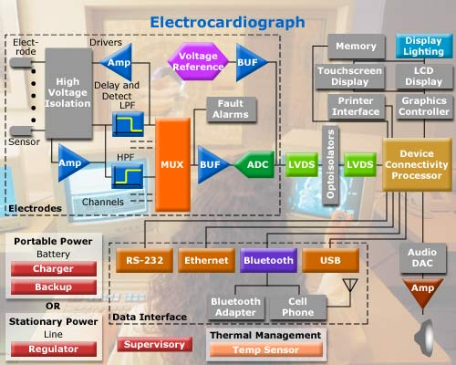
ORVOSTECHNIKAI KÉSZÜLÉKEK
Szív diagnosztika: EKG elvi felépítése
BMF KVK MAI ORVOSI

Slide 6
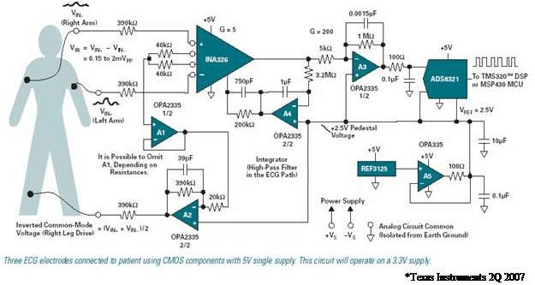
ORVOSTECHNIKAI KÉSZÜLÉKEK
Szív diagnosztika: EKG elvi felépítése
BMF KVK MAI ORVOSI

Slide 7
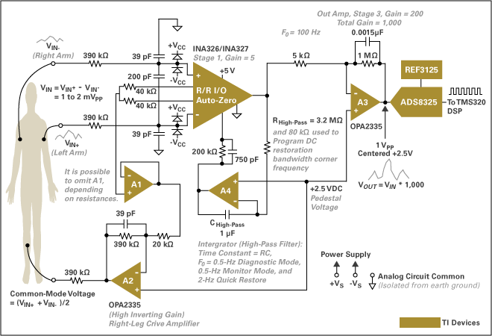
ORVOSTECHNIKAI KÉSZÜLÉKEK
Szív diagnosztika: EKG elvi felépítése
BMF KVK MAI ORVOSI

Slide 8
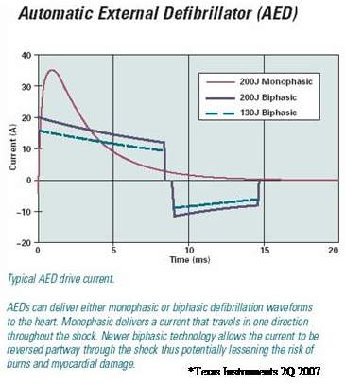
ORVOSTECHNIKAI KÉSZÜLÉKEK
Szív terápia: DEFIBRILLÁTOR jelalakok
BMF KVK MAI ORVOSI

Slide 9
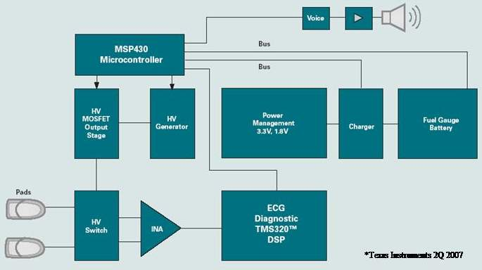
ORVOSTECHNIKAI KÉSZÜLÉKEK
Szív terápia: DEFIBRILLÁTOR elvi felépítése
BMF KVK MAI ORVOSI

Slide 10
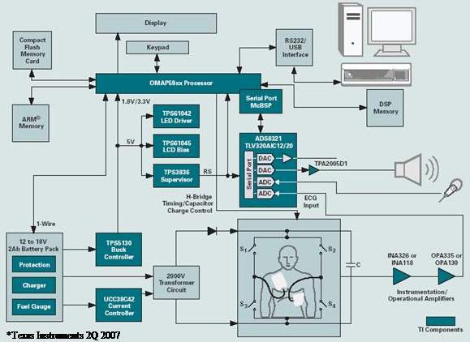
ORVOSTECHNIKAI KÉSZÜLÉKEK
Szív terápia: DEFIBRILLÁTOR elvi felépítése
BMF KVK MAI ORVOSI

Slide 11
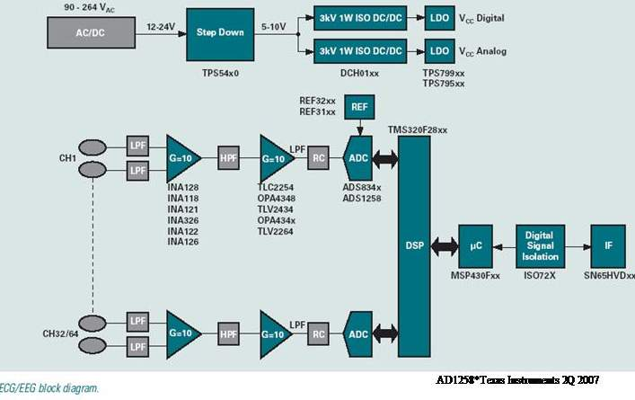
ORVOSTECHNIKAI KÉSZÜLÉKEK
EKG EEG elvi felépítése
BMF KVK MAI ORVOSI

Slide 12
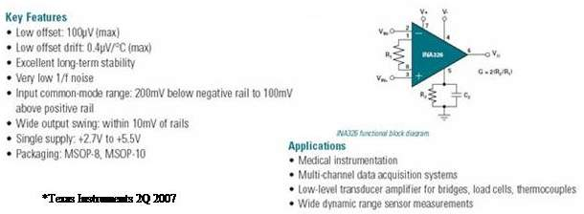
Instrumentációs ERŐSTŐ
BMF KVK MAI ORVOSI

Slide 13
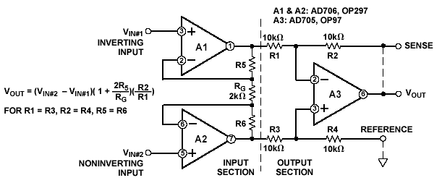
Instrumentációs ERŐSTŐ
BMF KVK MAI ORVOSI

Slide 14
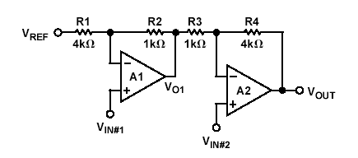
Instrumentációs ERŐSTŐ
BMF KVK MAI ORVOSI

Slide 15
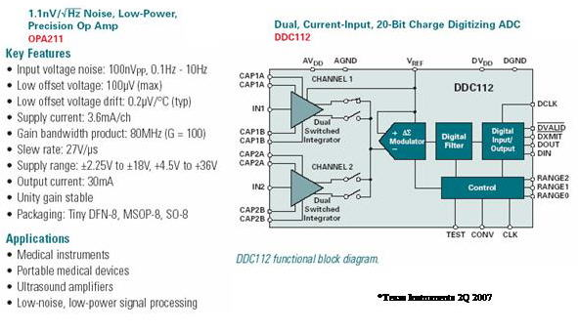
Instrumentációs ERŐSTŐ + DAC
BMF KVK MAI ORVOSI

Slide 16
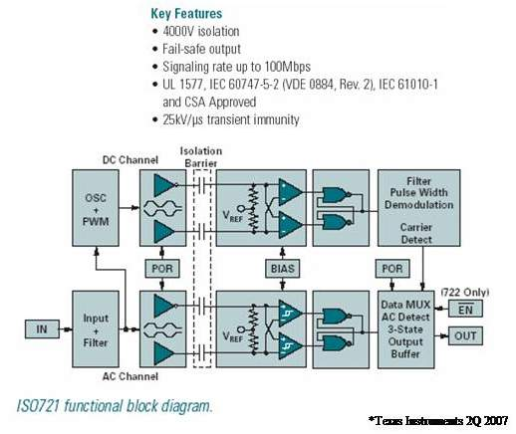
Izolációs ERŐSTŐ
BMF KVK MAI ORVOSI

Slide 17
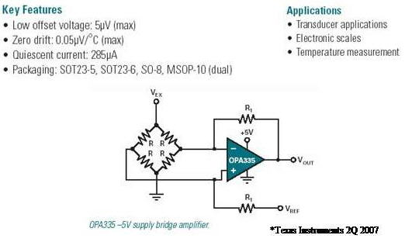
HÍDERŐSTŐ
BMF KVK MAI ORVOSI

Slide 18
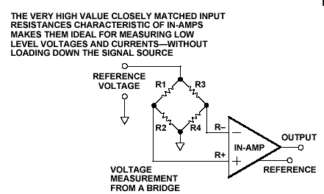
HÍDERŐSTŐ
BMF KVK MAI ORVOSI

Slide 19
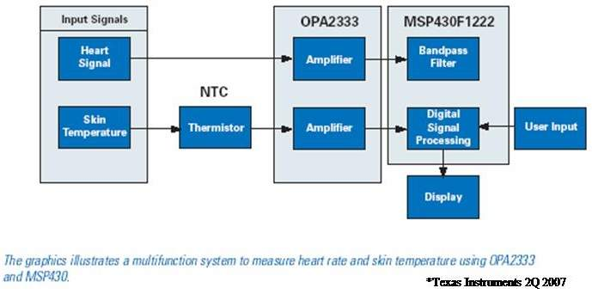
ORVOSTECHNIKAI KÉSZÜLÉKEK
HR + Bőrhőmérséklet mérő elvi felépítése
BMF KVK MAI ORVOSI

Slide 20
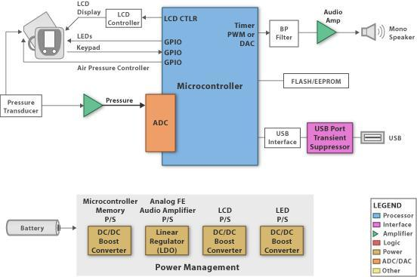
ORVOSTECHNIKAI KÉSZÜLÉKEK
Vérnyomásmérő elvi felépítése
BMF KVK MAI ORVOSI

Slide 21
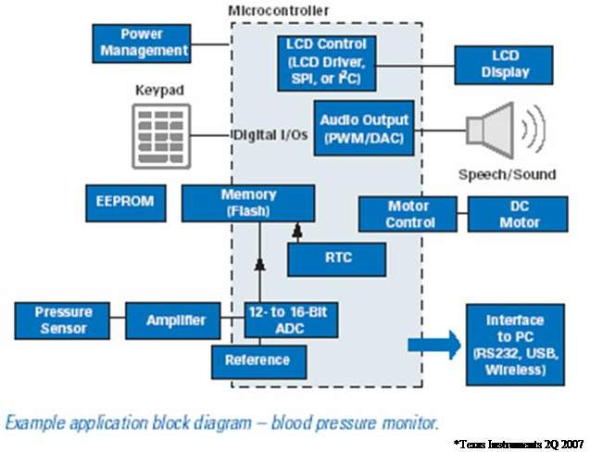
ORVOSTECHNIKAI KÉSZÜLÉKEK
NBPM elvi felépítése
BMF KVK MAI ORVOSI

Slide 22
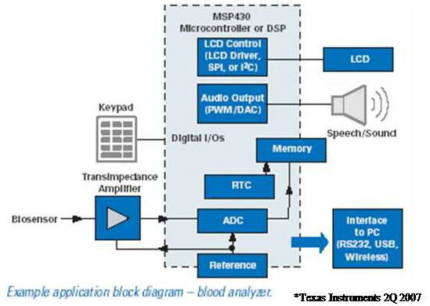
ORVOSTECHNIKAI KÉSZÜLÉKEK
Véranalizátor elvi felépítése
BMF KVK MAI ORVOSI

Slide 23
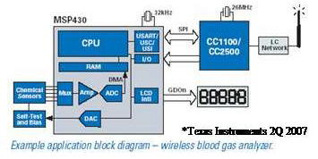
ORVOSTECHNIKAI KÉSZÜLÉKEK
Véranalizátor elvi felépítése
BMF KVK MAI ORVOSI

Slide 24
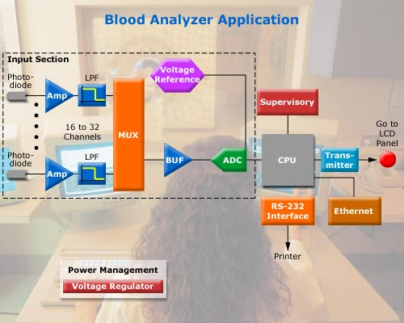
ORVOSTECHNIKAI KÉSZÜLÉKEK
Véranalizátor elvi felépítése
BMF KVK MAI ORVOSI

Slide 25
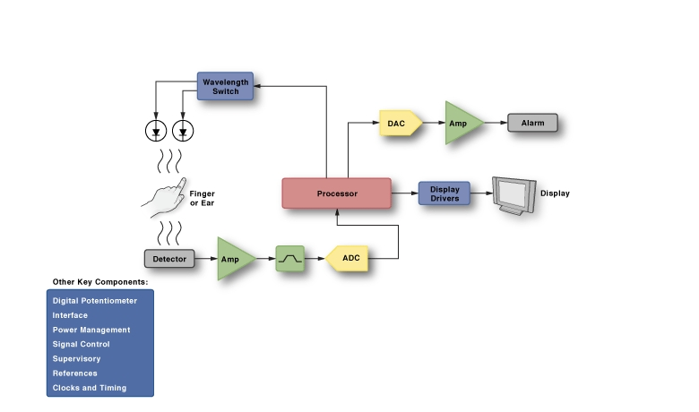
ORVOSTECHNIKAI KÉSZÜLÉKEK
Pulzoximéter elvi felépítése
BMF KVK MAI ORVOSI

Slide 26
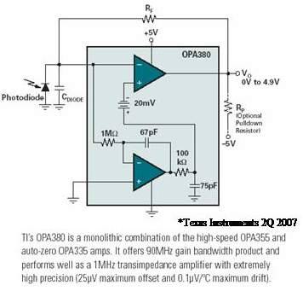
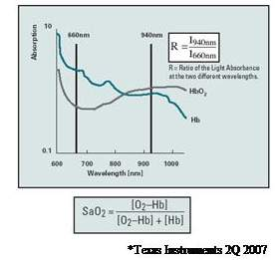
ORVOSTECHNIKAI KÉSZÜLÉKEK
Pulzoximéter elve és elvi felépítése
BMF KVK MAI ORVOSI

Slide 27
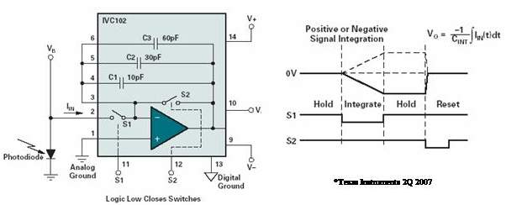
ORVOSTECHNIKAI KÉSZÜLÉKEK
Pulzoximéter elvi felépítése
BMF KVK MAI ORVOSI

Slide 28
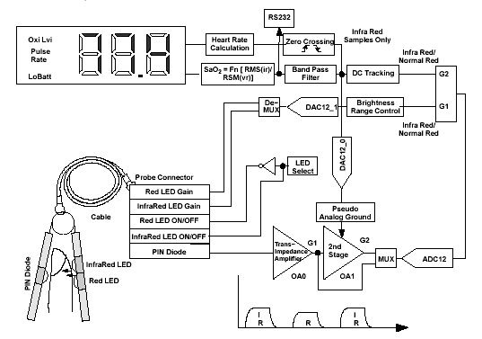
ORVOSTECHNIKAI KÉSZÜLÉKEK
BMF KVK MAI ORVOSI

Slide 29
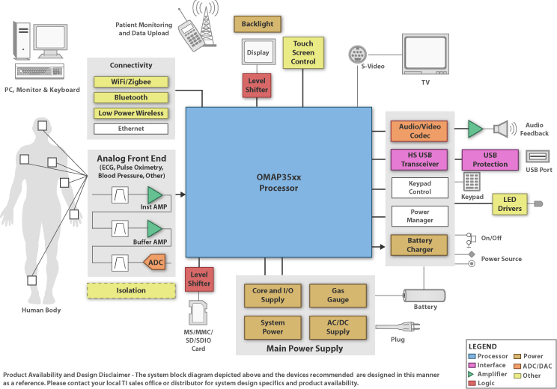
ORVOSTECHNIKAI KÉSZÜLÉKEK
MONITOR
BMF KVK MAI ORVOSI

Slide 30
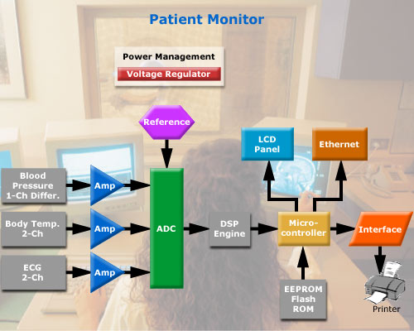
ORVOSTECHNIKAI KÉSZÜLÉKEK
MONITOR
BMF KVK MAI ORVOSI

Slide 31
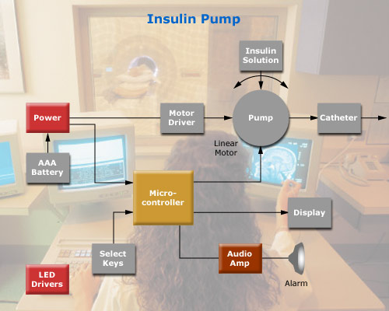
ORVOSTECHNIKAI KÉSZÜLÉKEK
BMF KVK MAI ORVOSI

Slide 32
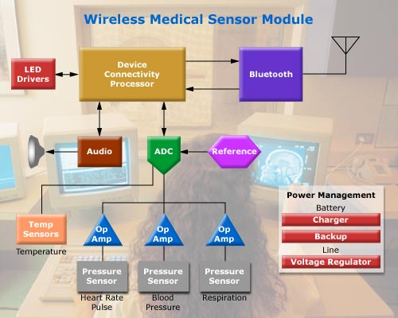
ORVOSTECHNIKAI KÉSZÜLÉKEK
BMF KVK MAI ORVOSI

Slide 33
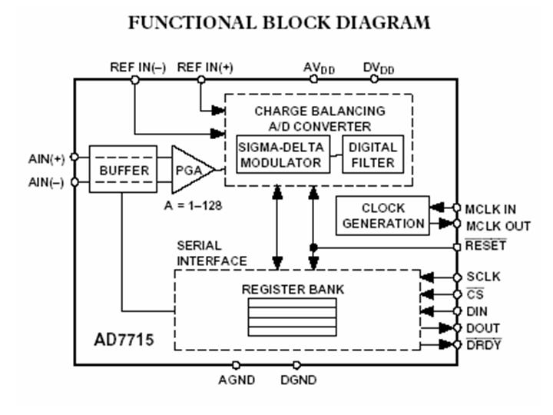
ORVOSTECHNIKAI KÉSZÜLÉKEK
DAC elvi felépítése: AD7715 DAC
BMF KVK MAI ORVOSI

Slide 34
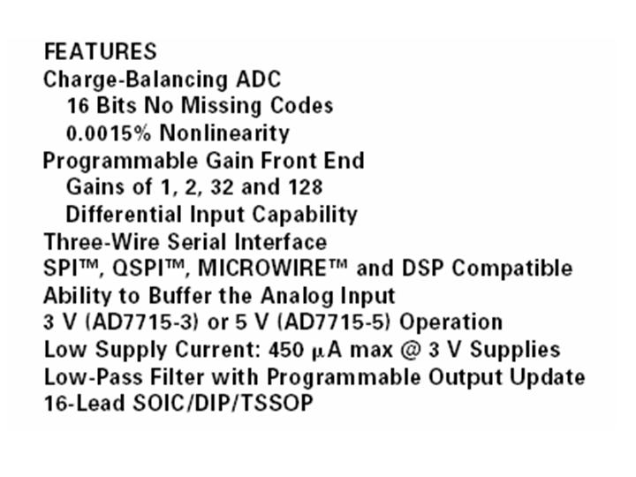
ORVOSTECHNIKAI KÉSZÜLÉKEK
DAC elvi felépítése: AD7715 DAC adatok
BMF KVK MAI ORVOSI

Slide 35
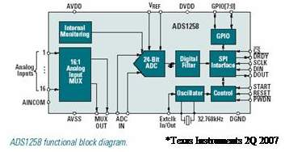
ORVOSTECHNIKAI KÉSZÜLÉKEK
ADS 1258 elvi felépítése
BMF KVK MAI ORVOSI

Slide 36
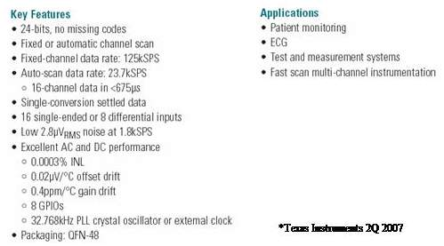
ORVOSTECHNIKAI KÉSZÜLÉKEK
ADS 1258 paraméterek és alkalmazás
BMF KVK MAI ORVOSI

Slide 37
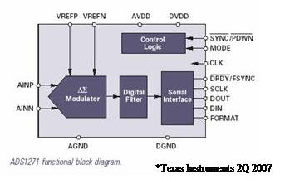
ORVOSTECHNIKAI KÉSZÜLÉKEK
ADS1271 22 bites DAC
BMF KVK MAI ORVOSI

Slide 38
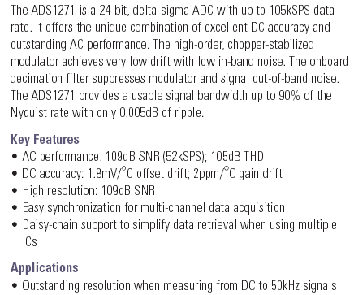
ORVOSTECHNIKAI KÉSZÜLÉKEK
ADS1271 22 bites DAC paraméterei
BMF KVK MAI ORVOSI

Slide 39
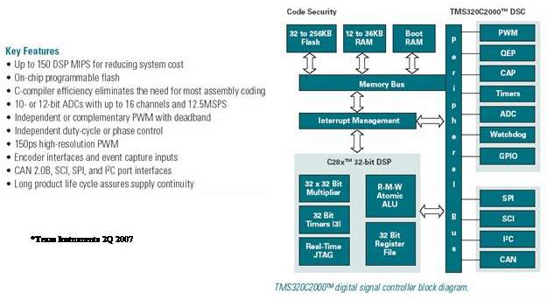
ORVOSTECHNIKAI KÉSZÜLÉKEK
TMS320C2000 DSP elvi felépítése
BMF KVK MAI ORVOSI

Slide 40
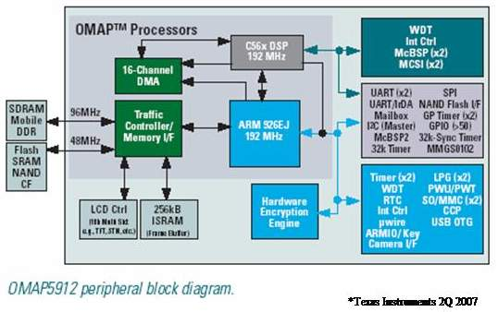
ORVOSTECHNIKAI KÉSZÜLÉKEK
BMF KVK MAI ORVOSI

Slide 41
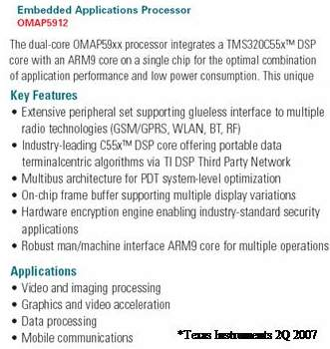
ORVOSTECHNIKAI KÉSZÜLÉKEK
BMF KVK MAI ORVOSI

Slide 42
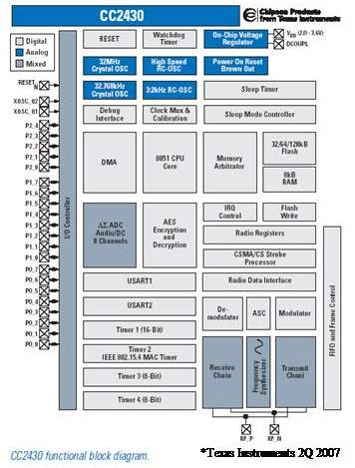
ORVOSTECHNIKAI KÉSZÜLÉKEK
ZigBeeCC2430RF_IC
BMF KVK MAI ORVOSI

Slide 43
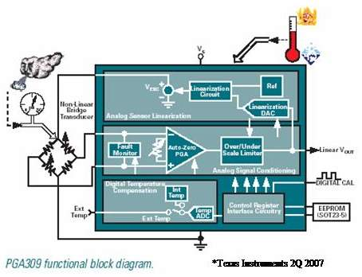
ORVOSTECHNIKAI KÉSZÜLÉKEK
Nyomás és hőmérséklet távadó elvi felépítése: 4_20mAPGA
BMF KVK MAI ORVOSI

Slide 44
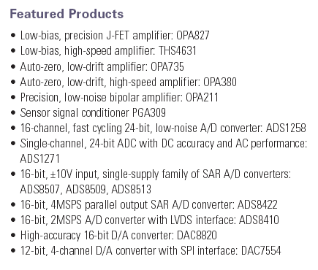
ORVOSTECHNIKAI KÉSZÜLÉKEK
ÖSSZEFOGLALVA…
ZigBeeCC2430RF_IC
BMF KVK MAI ORVOSI

Slide 45
KÖSZÖNÖM FIGYELMÜKET
BMF KVK MAI ORVOSI

